Slide 1

SAP SuccessFactors für SAP HCM Kunden
Der Anfang: Recruiting und Onboarding
iProCon GmbH - Ihr Partner für Digitale Transformation im und durch das Personalmanagement
Jörg Edinger
Markus Feld
Frankfurt, den 26. September 2019

Slide 2
Agenda
Recruiting
Onboarding

Slide 3
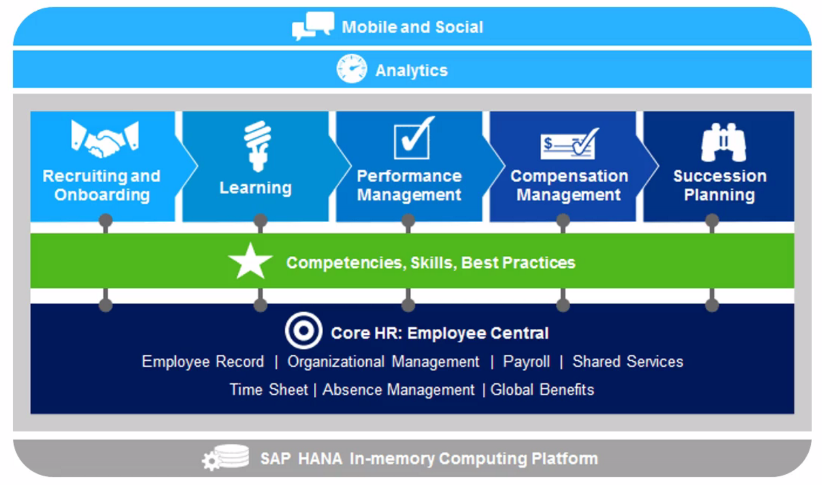
Überblick

Slide 4
SuccessFactors Recruiting
SF Recruiting
Recruiting Management
Recruiting Posting
Recruiting Marketing

Slide 5
Recruiting Management als ATS
Candidate Portal & Talent Pools
Offer Approval & Letter
Management von Requisitions (Stellenanforderungen)
Application Pipeline (Candidate Pipeline)
Candidate-Database
Interviewplanung und Durchführung

Slide 6
Recruiting Marketing (Karriereportal)
Advanced Analytics
Marketingkampagnen (Marketing-Emails)
Landing Pages und Data Capture Forms
Suchmaschinenoptimierung
Individuelle Gestaltung der Karriereseite
Candidate Relationship Management
Notes:
SMO:
Crawler friendly: Karriereinformationen sind nicht hinter drop-down menus verborgen und werden somit von der Suchmaschinen-Suche erfasst.
Daily sitemap updates: Wenn die nächtliche Wartung durchgeführt wird, werden die Sitemaps mit allen Änderungen an den Job-Sammlungen aktualisiert.
Category pages: Der Aufbau eines SEO-Wertes für eine Seite braucht Zeit, und Stellenausschreibungen sind in der Regel nicht lange genug verfügbar, um in den Suchmaschinenergebnissen hoch eingestuft zu werden. Aber Kategorie-Seiten schaffen einen nachhaltigen SEO-Wert.
Marketingkampagnen: Inklusive Tracking und Anzeige Statistiken
CRM: Mit den Funktionen des Candidate Relationship Management (CRM) entwickelt sich SAP SuccessFactors Recruiting von einem Application Tracking System zu einem Full-Cycle Candidate Engagement System, das einen nahtlosen Workflow für Kandidaten bietet, von der Bewerbung bis hin zum Onboarding.

Slide 7
Recruiting Posting
Jobvermarktungsplattform
Direkte Integration zu ca. 4000 Jobportalen, Universitäten, Schulen und Sozialen Netzwerken
Credits Management
Automatisiertes Posten auf Knopfdruck durch Job Requisition Field Mapping
Notes:
Vermarktung und Posten der eigenen offenen Positionen auf ca. 4000 Job Boards, Schulen und Universitäten, Soziale Netzwerke in mehr als 80 Ländern.

Slide 8
Agenda
Recruiting
Onboarding

Slide 9
Onboarding - Ziele
Vermeidung vorz. Kündigung
Einar-beitung
erster Arbeits-tag
Men-toring
Formali-täten
Notes:
Vermeidung von vorzeitigen Kündigungen kurze Zeit nach Einstellung
Organisierte und Lückenlose Einarbeitung
Zuweisung von Mentoren
Planung des ersten Arbeitstages

Slide 10
Onboarding - Hauptfunktionen
Portal f. Neueingestellte
Formalitäten
On-, Off- u. Crossboarding
richtige Information zur richtigen Zeit
Beziehungsaufbau u. Networking
frühzeitige Integration ins Unternehmen
Assistenzfunktionen f. Einstellungsverantwortliche
Dashboard f. Fortschrittsverfolgung
mobiler Support (insbesondere mit DocuSign)
erste Definition von Zielen
Fixierung erster Trainings und Schulungen (z. B. auf Basis der Funktion)
Gültigkeitsprüfungen für übergebene Daten
Ergänzung fehlender Informationen für die Einstellung
Notes:
1. Unterstützung zum Aufbau von wichtigen Beziehungen sowie Bereitstellung wichtiger Informationen zur richtigen Zeit.
2. Prozessuale Unterstützung von Einstellungsverantwortlichen. Einhaltung von Konformität und Prozessen (auch auf Mobilgeräten). Verfolgung des Prozesses durch HR anhand eines Dashboards.
Wenn das Unternehmen noch Daten vom neuen Kollegen braucht, können diese per Online-Formular erfasst und mit einer digitalen Unterschrift versehen werden (Docu Sign).
3. Unterstützung des gesamten Mitarbeiterzyklus (Einstellung, Wechsel und Austritt).

Slide 11
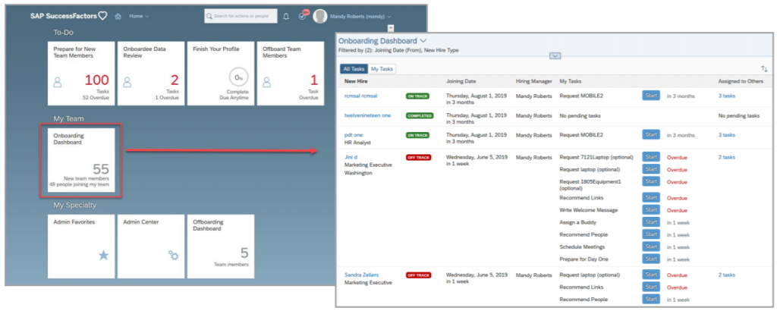
Impressionen

Slide 12
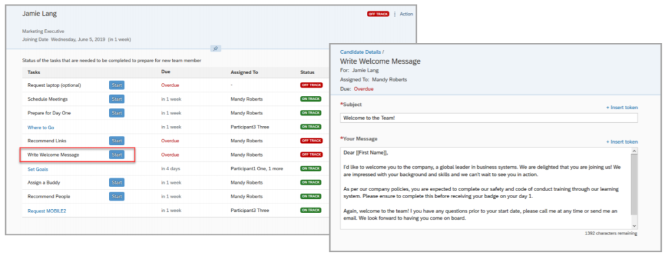
Impressionen

Slide 13
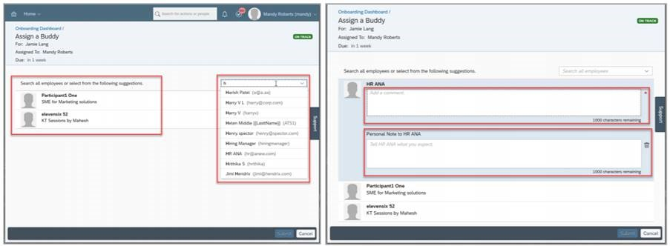
Impressionen

Slide 14
Onboarding –
Voraussetzungen u. Integration
keine Migration von Version 1.0 auf 2.0
Onboarding Version 2.0 - GA geplant ab Q4/2019
SF Recruiting sinnvoll (andere Systeme möglich)
SF Employee Central sinnvoll
Integration zu Recruiting und EC

Slide 15
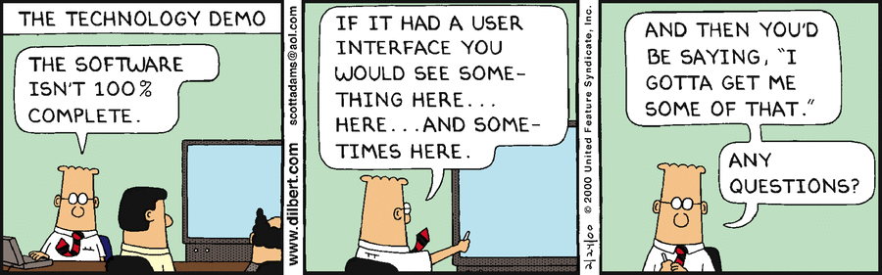
Demo SF Recruiting

Slide 16
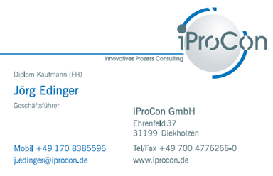
Vielen Dank für Ihre Aufmerksamkeit!

